Slide 1
Паразитарные инфекции у детей
ФГБОУ ВО ДОННМУ ИМ. М. ГОРЬКОГО Кафедра педиатрии №2
к.м.н., доцент Шапченко Т.И
к.м.н., доцент Шабан Н.И.

Slide 2
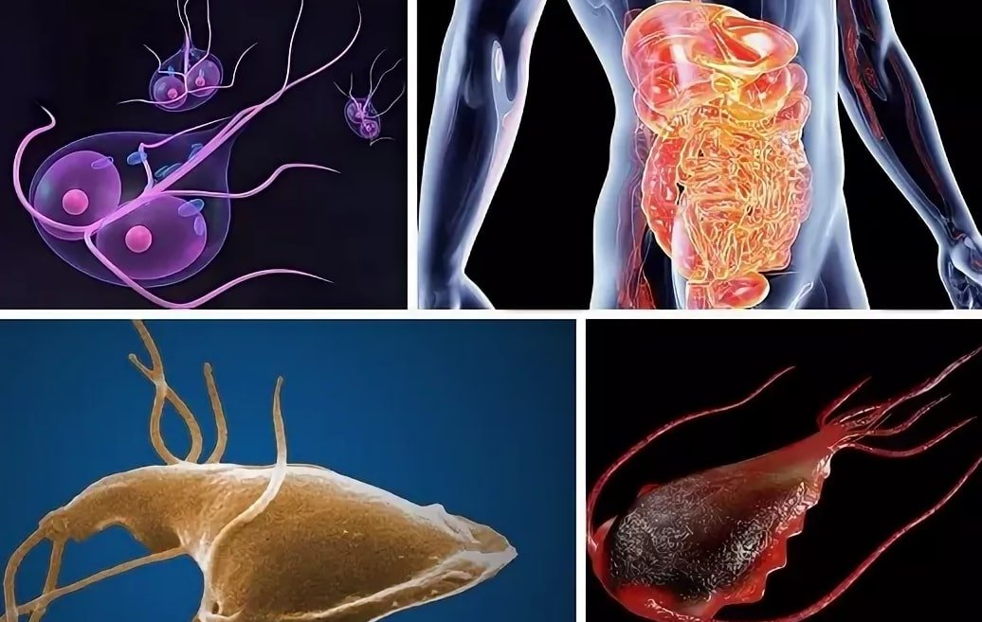
Актуальность
Актуальность
В 2023г.зарегистрировано 207,8 тыс. случаев паразитарных заболеваний, показатель заболеваемости составил 141,65 на 100 тыс. населения, что на 10% выше показателя 2022г.
В возрастной структуре заболеваемости на детей до 17 лет приходится наибольший удельный вес – 84,8% всех случаев паразитарных заболеваний.
Превышение среднероссийского показателя суммарной заболеваемости паразитарными болезнями зарегистрировано в 37 субъекте – более чем в 4 раза; более 2 раз – в 20 субъектах

Slide 3
Паразитарные заболевания – Паразитозы
Паразитозы – заболевания, вызываемые паразитами животного происхождения
Паразиты - организмы, живущие временно или постоянно за счет других организмов и использующие их как место обитания и источник питания. Организм хозяина служит для паразитов весьма специфической средой обитания, в которой они путем коренной перестройки своей организации в процессе борьбы с защитными реакциями хозяина получают доступ к изобильным ресурсам пищи.
В общей структуре паразитарных заболеваний удельный вес инвазий
гельминтами составил 86,84%
протозоозов – 13,15%

Slide 4
Классификация гельминтов
Тип: Plathelminthes плоские черви 207 видов |  |  | Тип: Nemathelminthes
Класс: трематоды (сосальщики) 141 вид | Класс цестоды (ленточные) 63 вида |  | Класс: нематоды (круглые) 145 видов
 | Лентецы | Цепни
Описторх Клонорх Дикроцелий Фасциолы Парагоним Метагоним ШЛистосомы | Лентец широкий | Цепень бычий Цепень свиной Цепень карликовый Цепень тыквовидный Эхинококк Альвеоллококк | Острица Аскарида Власоглав Анкилостома Некатор Стронгилоид Трихостронгилиды Трихинелы Филярии

Slide 5
Особенности биологии гельминтов
Продолжительность жизни гельминтов в организме человека от нескольких недель (острицы) до нескольких лет (цепень)
Адаптированность гельминтов – они хорошо приспособлены к защитным реакциям хозяина
Инвазии чаще протекают субклинически или бессимптомно
Особенности размножения заключаются прежде всего в том, что гельминты в организме человека не проходят полный цикл развития (исключение кишечная угрица (Strongiloikdes stercoralis) и карликовый цепень (Hymenolepis nana)
Стадийность развития свойственна всем гельминтам: яйцо, личинка, взрослая особь

Slide 6
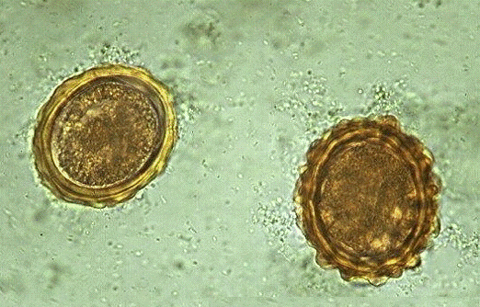
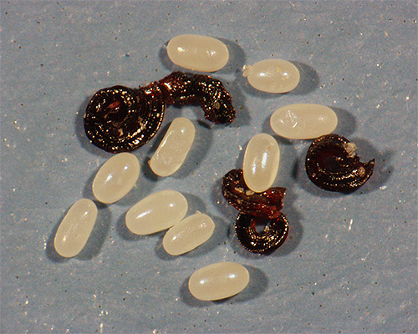
Жизненный цикл гельминта
Яйцо и лечинка развиваются во внешней среде
(почва, перианальные складки) или в организме
промежуточных и дополнительных хозяев
Паразитируют в организме окончательного(дифинитивного) хозяина
Яйцо и лечинка развиваются во внешней среде
(почва, перианальные складки) или в организме
промежуточных и дополнительных хозяев

Slide 7
Клиника
Острая (ранняя)
Латентная
Хроническая (поздняя)
Фаза исхода

Slide 8
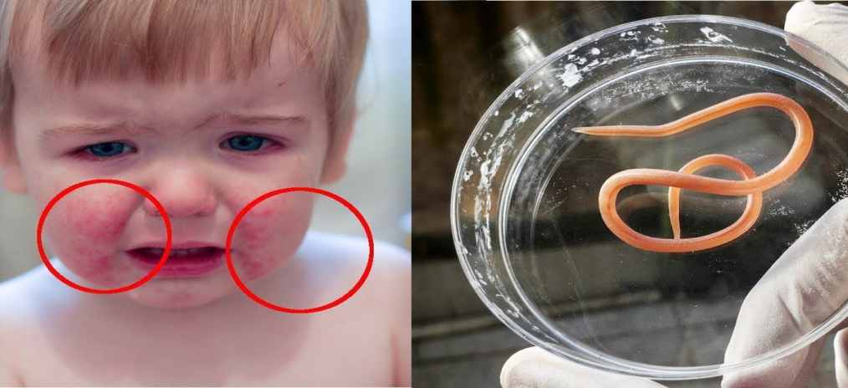
Клиническая картина
интоксикационный;
диспепсический – абдоминальная боль, тошнота, рвота, расстройства стула(диарея или запор);
холестатический – боль в правом подреберье, повышение активности трансаминаз, щелочной фосфатазы, ГГТ, прямого билирубина;
Гепатолиенальный;
Гематологический – анемия, эозинофилия, возможно лейкопения, гипопротеинемия, диспротеинемия, значительное повышение иммуноглобулина Е;
Лимфопролиферативный;
Аллергический – дерматит, крапивница, отек Квинке;
Бронхолегочный – кашель, бронхиальная обструкция;
Эозинофильный летучий инфильтрат (синдром Леффлера);
Зуд – кожный, перианальный и вагинальный;
Гипертензивный.

Slide 9
Диагностика
Эпидемиологические данные
Данные клинико-лабораторных, инструментальных и специфических методов исследования:
Эозинофилия в клиническом анализе крови!!!
Паразитологический метод диагностики является основным, прямым методом, позволяющим поставить точный диагноз. Он может быть использован в диагностике почти всех гельминтозов, за исключением тканевых (эхинококкозы, цистицеркоз, трихинеллез, токсокароз), при которых возбудитель 9личинка) во внешнюю среду не выводится
Серологические
Иммуноферментный анализ
Молекулярно-биологические методы (ПЦР)

Slide 10
Лечение
Амбулаторно
Госпитализация показана при тканевых гельминтозах
Этиотропное лечение
Группа карбаматбензимидазолов: албендазолл, мебендазол, кабендацим
Группа циклических амидов – пирантел
Группа имидотиазолов – ллевамизол
Группа изоквинолинов – празиквантел
Производное салициловой кислоты – нитазоксанид
Симптоматическая терапия

Slide 11
МЕБЕНДАЗОЛ – антигельминтный препарат с широким спектром действия
Мезанизм действия
Нарушение утилизации глюкозы
Нарушение синтеза клеточного тубулина
Торможение синтеза АТФ
Истощение запасов гликогена
Нарушаются метаболические процессы
Энергетический голод клетки
Фрагментация аппарата Гольджи
Разрушает скелет клетки
Прекращается рост клетки
Нарушается работа всех тканей
Нарушается метаболизм клетки
Повреждаются компоненты клетки
Энергетический дисбаланс
Углеводная дистрофия
Тканевая декомпозиция
Гибель гельминтов

Slide 12
МЕБЕНДАЗОЛ – антигельминтный препарат с широким спектром действия
Показания и Режим дозирования
Заболевание | Дозы | Длительность применения
Энтеробиоз | 100 мг (1таб) | однократно
Аскаридоз, Трихоцефалез, тениоз, Стронгилоидоз, Анкилостомидоз | По 100 мг (1таб) – 2 раза в день | 3 дня
Смешанные гельминтозы | По 100 мг (1таб) – 2 раза в день | 3 дня
Способ применения и дозы:
Внутрь, с небольшим количеством воды. При необходимости таблетку можно разжевать, размельчить и смешать с пищей.

